Slide 1
Proyecto: “Reforzar la Respuesta Nacional al VIH, Centrándose en las Poblaciones Clave y Alineándose con los Objetivos Internacionales”
2022-2024
Plan International El Salvador

Slide 2
PREVENCIÓN
José Portillo | Supervisor Estrategias de Testeo
Plan International El Salvador

Slide 3
ORGANIGRAMA PREVENCIÓN
Coordinación de Programas en Prevención
Supervisor de Estrategias de Testeo
José Portillo
Supervisor de Estrategias en Línea
Erick Fuentes
Técnicos en Prevención
HSH
Bladimir López
MTS/Mtrans
Daniel Cornejo
Profesionales de Laboratorio Clínico de Unidades Moviles
Educadores de Unidades Moviles
Yohana Olivar
Sergio Miranda
Kevin Gutierrez
Sandra Soriano
Alexander Orellana
Nery Quezada
Digitador SUMEVE
Analista de Campañas Medios de Comunicación
Brenda Najarro
Ciber Educadores
Sara Sandoval
Josué Velasquez
Samuel Ramos
Unidades Móviles de Prevencion SR
UMP 1 - HSH
UMP 2 - HSH
UMP - MTS

Slide 4
MODULO DE PREVENCIÓN
SERVICIOS DIFERENCIADOS ATENCIÓN PRIMARIA EN VIH
Programas de prevención integral para HSH, TS y Mtrans:
Consejería basada en la disminución de riesgo.
Oferta de servicios de pruebas de VIH en laboratorios clínicos de Unidades Móviles, VICITS y Clínicas Amigables y Laboratorios Clínicos Privados, con post consejería.
Vinculación y referencia a servicios integrales a Ministerio de Salud.
Entrega de paquetes de insumos de Prevención ( condones y lubricantes)

Slide 5
ACCIONES ESTRATEGICAS
Damos respuesta a indicadores al Fondo Mundial
Implementar la búsqueda activa de parejas o contactos de personas con VIH e ITS (NAC)
Referencias a VICITIS para atención, diagnóstico y tratamiento de las infecciones de transmisión sexual.
Actividades encaminadas en la adecuada información y sobre la profilaxis Preexposición PrEP a través de match con tu salud Promover la educación sexual integral a jóvenes

Slide 6
SISTEMAS DE GESTIÓN DE CALIDAD
Acciones de mejora continua, capacitación, entrenamientos y sistemas de información:
Certificación 100% personal de campo en Consejería basada en riesgo.
Asistencia técnica a laboratorios clínicos (Unidades Móviles y Laboratorios privados) para el indicador de testeo.
Asistencia Técnica en estudios de talla poblacional y encuesta de comportamiento para poblaciones clave.
Asistencia Técnica para la Implementación de Pruebas Rápidas Orales en El Salvador.
Garantías de calidad en el cumplimiento de estándares internacionales para Laboratorios Clínicos.
Participación de Programas de Evaluación Externa de la Calidad.
Digitalización del Diario de Campo, y adaptación del mismo al perfil de riesgo buscado en las intervenciones del Proyecto del FM.
Estandarización de Procesos Operativos y Administrativos

Slide 7
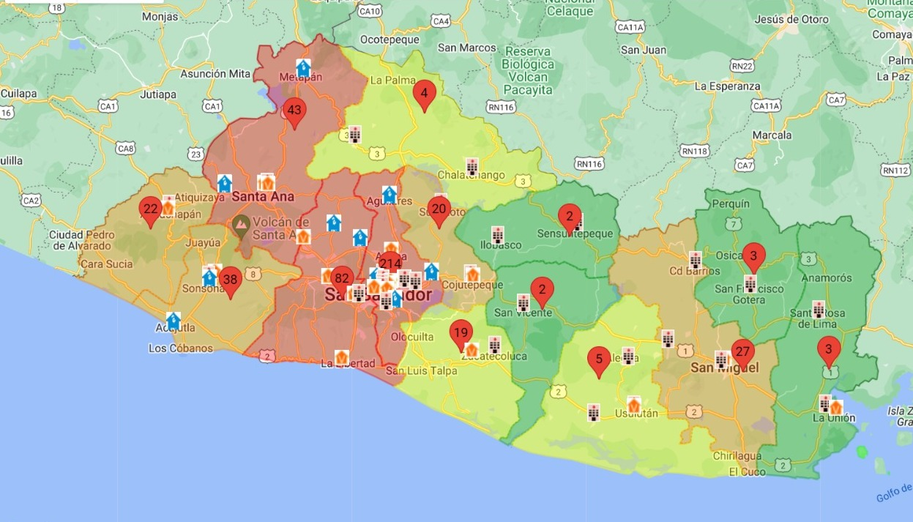
Con presencia en los 14 Departamentos
7 Departamentos priorizados
Zonas de Intervención

Slide 8
MATCH CON TU SALUD
Erick Fuentes| Supervisor Estrategias en línea
Plan International El Salvador

Slide 9
MÓDULO DE MATCH CON TU SALUD
ESTRATEGIA DIGITAL
2 Ciber educadores (Community Manager en prevención)
1 Analista de campañas en línea
1 Supervisor de estrategias de en línea

Slide 10
MÓDULO DE MATCH CON TU SALUD
ESTRATEGIA DIGITAL
La estrategia comprende:
Estrategias digitales para socios: CALMA, Colectivo Alejadría, Orquídeas del Mar, Mesa de VIH
Referencias
efectivas
Marketing de contenido
(Inbound Marketing)
Fortalecimiento a laboratorios privados

Slide 11
ACTIVIDADES POR COMPONENTE
Referencias efectivas
Referencia de usuarios de población HSH a clínicas del sistema nacional para prueba de VIH y PrEP.
Intervención digital (consejería) de población HSH por medio de Ciber Educadores.
Se brinda Kit de prevención a usuarios de población HSH, al momento de realizarse la prueba.
Marketing de contenido
Estrategia digital enfocada a contenido para Poblaciones Clave y prevención del VIH.
Campañas temáticas y temporales, según calendarización anual.
Pauta Digital enfocada en target específico para captar usuarios de poblaciones clave.
Estrategias digitales para socios
Implementación de talleres en comunicación digital para socios (fortalecimiento).
Creación y actualización de estrategias digitales para: ODM, CALMA, CA, Mesa de VIH.
Laboratorios privados:
Entrenamiento y capacitación a laboratorios privados.
Primeros laboratorios privados que notifican a SUMEVE.

Slide 12
INNOVACIÓN Y GESTIÓN DEL CONOCIMIENTO (IGC)
Luis Cruz| Coordinador IGC
Plan International El Salvador

Slide 13
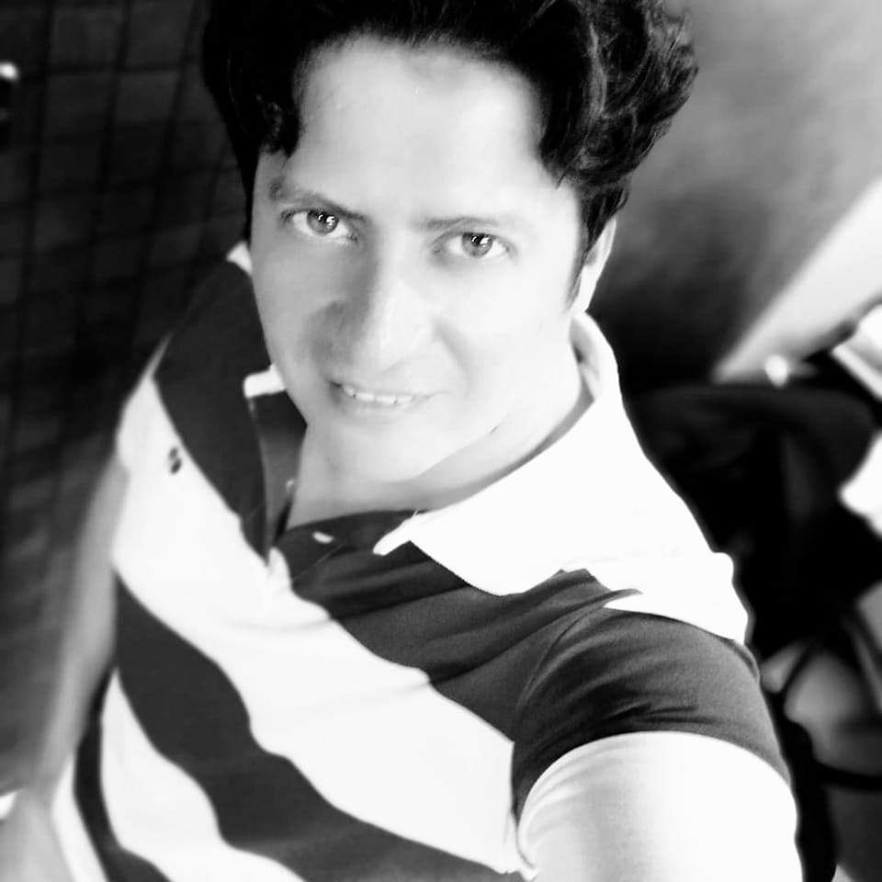
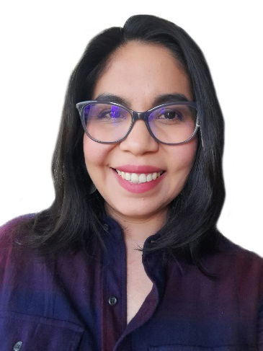
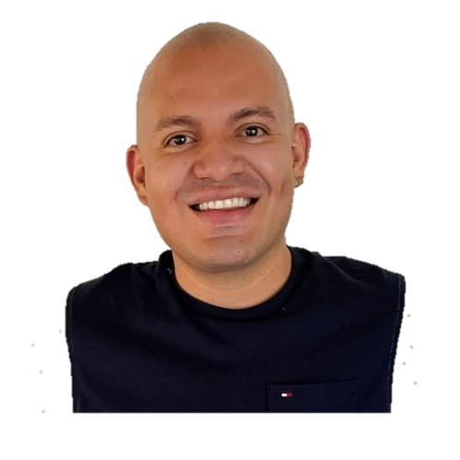
Equipo Innovación y Gestión del Conocimiento (IGC)
Luis Cruz
Coordinador de IGC
Ana Sofía Álvarez
Armando Reyes
Técnicos de IGC (M&E)

Slide 14
OBJETIVOS DEL ÁREA IGC
General
Específicos
Definir los lineamientos de forma clara para asegurar la calidad, puntualidad, y la validez de la información de las actividades ejecutadas en el marco del proyecto.
Brindar las herramientas de recolección de datos necesarios y garantizar la veracidad y calidad de la información para el ingreso en línea al Sistema de Información Gerencial y registros alternos.
Asegurar que las acciones implementadas sean dirigidas a las poblaciones clave, cumpliendo con los criterios enunciados en los indicadores.
Brindar directrices claras para la recopilación sistemática y continua de datos e información relevante y la identificación de aprendizajes, a través de la implementación de procedimientos de monitoreo programático para la toma de decisiones oportunas hacia el cumplimiento de los objetivos del proyecto.
1
2
3

Slide 15
Registro de información
y verificación de la
calidad de datos

Slide 16
Registro de información
Verificables Primarios
Los formularios (Verificables primarios) constituyen la principal fuente de información sobre el cumplimiento de metas por indicador. Son presentados por cada SR para los reportes e informes de forma mensual.
R1
R2
R3
R4
Formulario de actividades
Formulario de remisión a prueba de vih
Formulario de vinculación
Formulario de inventario y distribución de insumos

Slide 17
Registro de información
Sistema de Registro de Información
La información recolectada en los formularios durante las diferentes actividades de campo, son registrados en el Sistema de Información Gerencial INNOVA por el personal encargado de los SR, como evidencia del avance programático.
La información ingresada en el sistema es revisada y cotejada con lo reportado en los informes, sistemas alternos de registro y verificables primarios de manera mensual, trimestral y anual.

Slide 18
Aseguramiento de la calidad de datos
Verificación de la información
Verificación la la evidencia presentada por cada SR cotejando verificables primarios con los datos presentados y colocados tanto en el sistema INNOVA, como en los registros alternos para asegurar la calidad de información.
El equipo técnico de IGC, lleva a cabo el proceso de control de calidad de la verificación de evidencia, validando la información presentada para la aprobación de los informes.

Slide 19
SOCIEDAD CIVIL Y JUVENTUDES
Kerlin Belloso| Coordinadora en Sociedad Civil y Juventudes
Plan International El Salvador

Slide 20
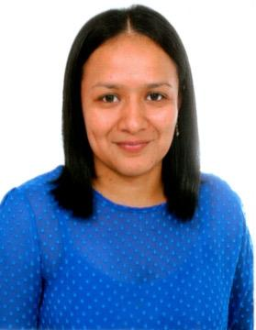
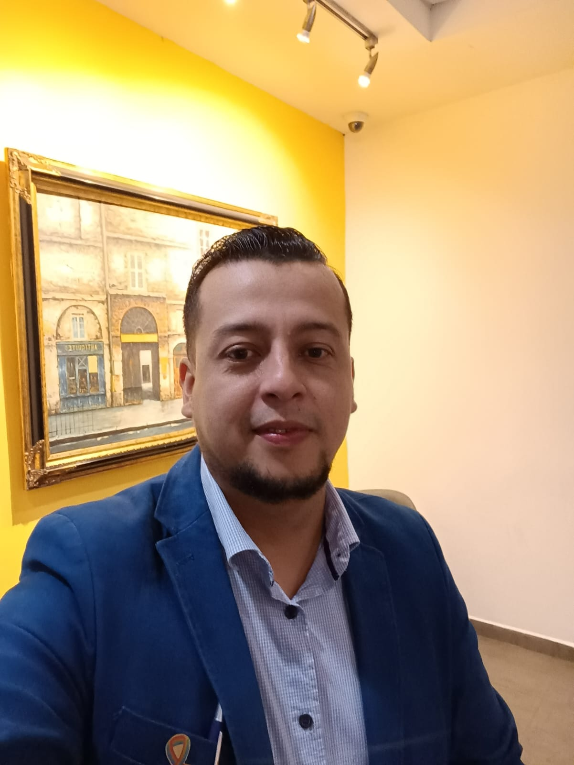
Equipo Sociedad Civil y Juventudes
Kerlin Belloso
Jaime Rosales
Coordinadora en
Sociedad Civil y Juventudes
Técnico en
Sociedad Civil y Juventudes

Slide 21
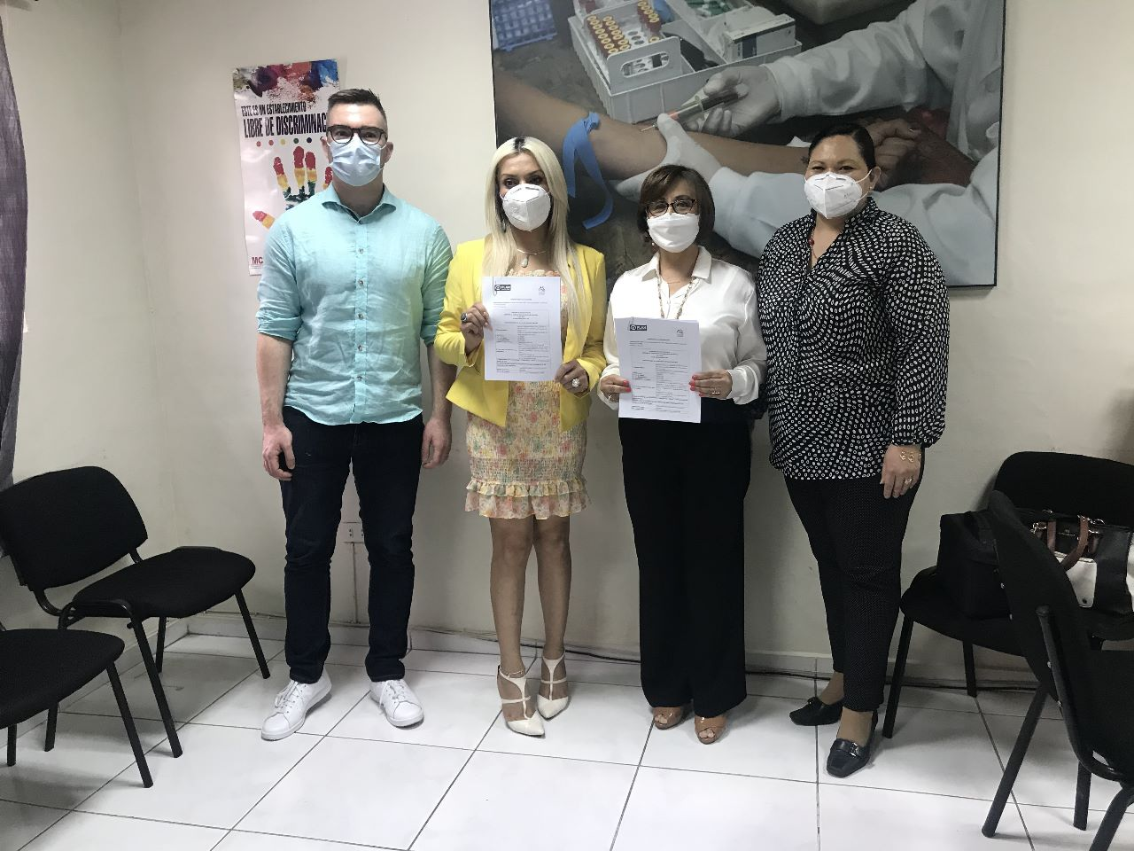
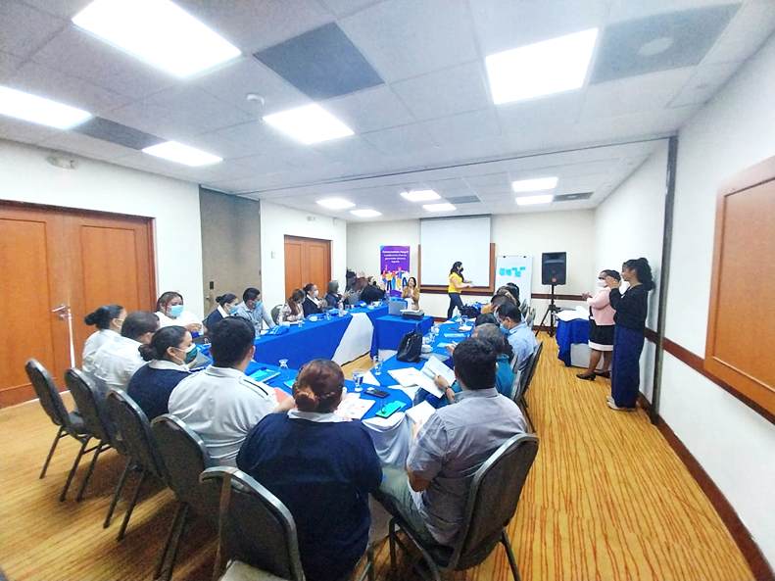
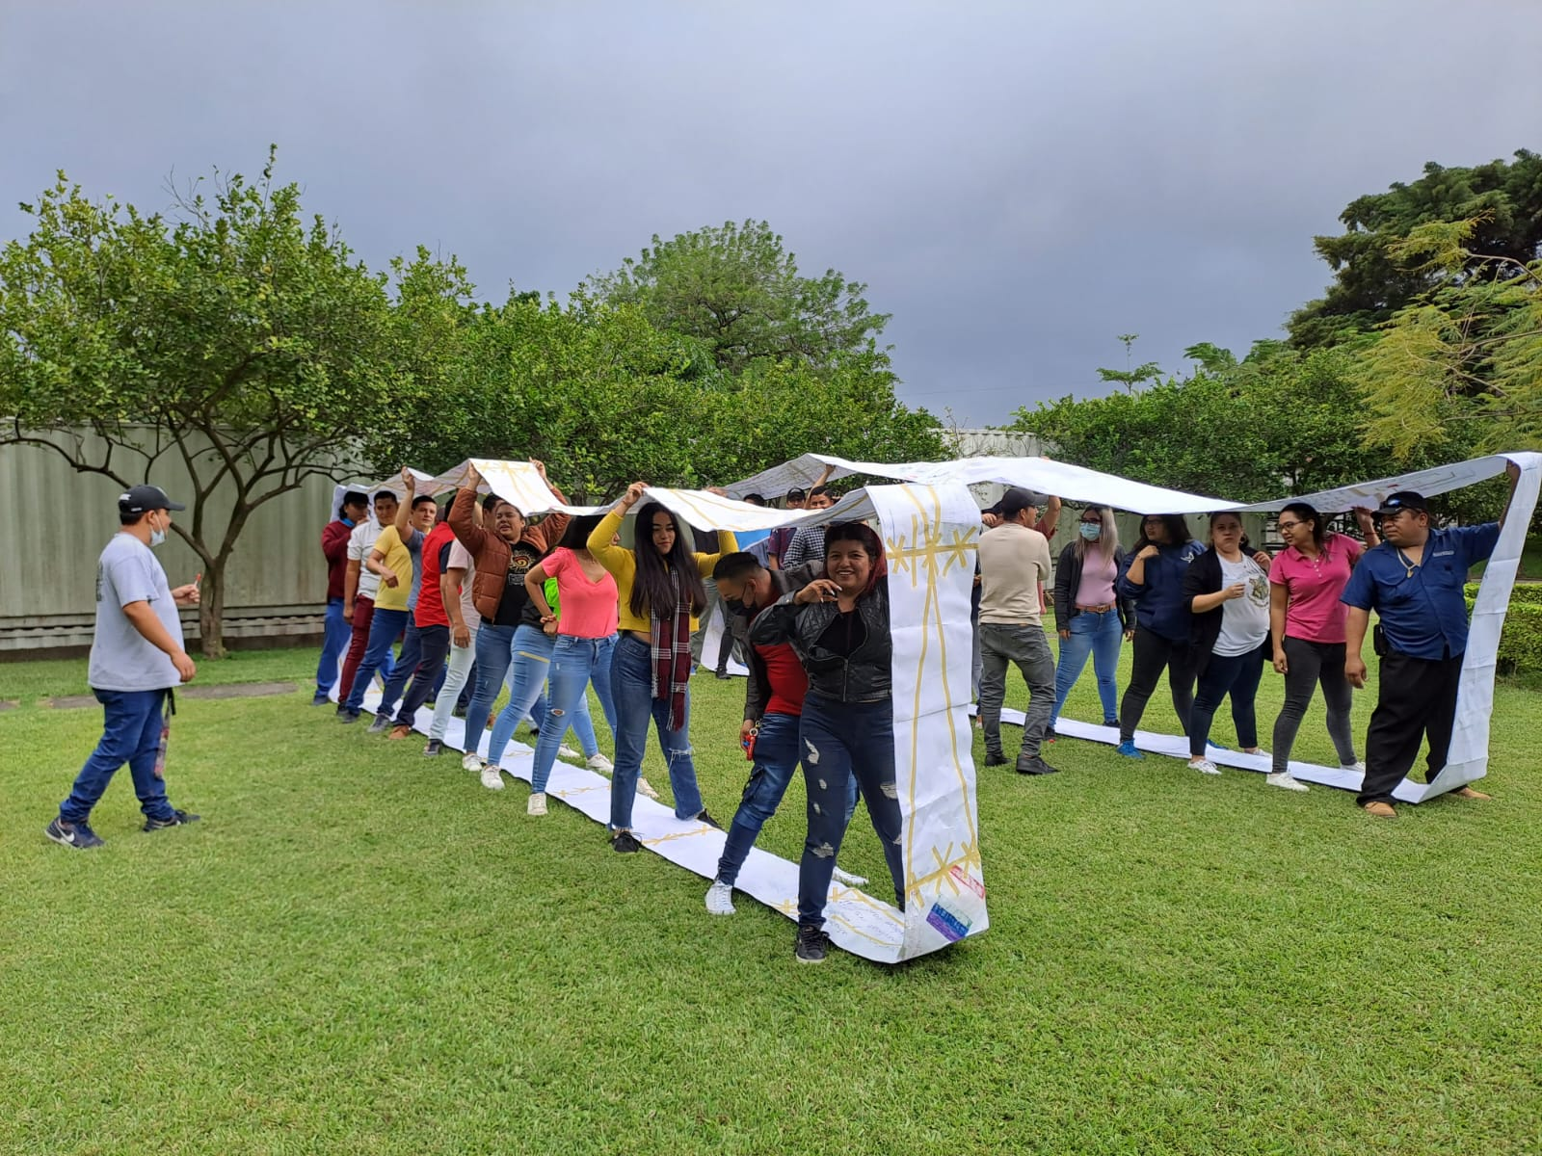
MÓDULO SOCIEDAD CIVIL Y JUVENTUDES
Incidencia y fortalecimiento:
Impactos sostenibles mediante asistencia técnica que permiten cambios estructurales e institucionales, (firmas de convenios, cartas compromisos).
Sensibilización y formación: que permitan reducción de estigma, discriminación y violencia sobre el tema de VIH y personas LGBTIQ+
Diálogo y articulación: Permite aumentar el conocimiento y actitudes positivas respecto a la prevención.
MISIÓN
Articulación con actores y fortalecimiento del ecosistema de respuesta nacional.

Slide 22
ACCIONES
Atención integral: apoyo psicosocial, apoyos económicos, asesoría legal ante situaciones de violencia de género. (Derivación a otros programas de atención integral)
Intervenciones con poblaciones jóvenes y diversas: educación integral en sexualidad, escuelas de derechos sexuales y reproductivas
Reuniones de coordinación con diferentes instituciones del Estado y OSC
Instituciones: Ministerio de Salud, INJUVE, Organizaciones basadas en la fe (OBF), organizaciones socias: Orquídeas del Mar, CALMA, Colectivo Alejandría.

Slide 23
ADMINISTRACIÓN Y COMPRAS
Kryssia Alas| Coordinadora Administrativa
Plan International El Salvador

Slide 24
ADMINISTRACIÓN Y COMPRAS
Equipo conformado por:
2 Vigilantes
1 Motorista
1 Asistente Administrativa Financiera
2 Técnicas de Compras
1 Coordinadora Administrativa

Slide 25
ACTIVIDADES
Administración y Servicios Generales
Control de ingresos y salida de personal, visitas y vehículos en la oficina de Plan.
Control de alarmas y sistemas de cámara de seguridad
Apoyo para la realización de la limpieza en la oficina
Mantenimiento de unidades móviles.
Levantamiento, control y verificación de activos fijos y no fijos del RP y SR
Control de presupuestos en sistema SAP
Compras
Estrategia digital enfocada a contenido para Poblaciones Clave y prevención del VIH.
Asegurar la adjudicación de los bienes y servicios requeridos durante la implementación del proyecto de acuerdo a las políticas y procedimientos corporativos y/o lo requerido por el donante.
Compras Internacionales de insumos médicos a través de la plataforma Wambo.
Evaluaciones periódicas e ingresos de proveedores.
Responsables de garantizar la presentación oportuna de las solicitudes de pago a los distintos proveedores
Brindar asesoría y acompañamiento a los diferentes equipos respecto a la búsqueda de soluciones en los diferentes procesos.

Slide 26
FINANZAS
Xiomara Pérez| Coordinadora financiera
Plan International El Salvador

Slide 27
FINANZAS
Equipo conformado por:
2 Técnicos contables
1 Coordinadora de Finanzas

Slide 28
ACTIVIDADES DEL ÁREA DE FINANZAS
Con el donante
Preparación de informes de ejecución, solicitudes de reprogramaciones/ recalendarizaciones.
Con Sub Receptores
Revisión de informes financieros mensuales.
Con Agentes externos
ALF: Respuesta a requerimientos de muestra de auditoría financiera y consultas sobre temas específicos; dar respuesta a seguimiento revisión de PUDR, solicitudes de reprogramaciones/recalendarizaciones, actualización de presupuestos.
Con Plan
Registro de información de pagos, desembolsos a Socios, sobre la ejecución de la UP5.
Análisis de proyecciones de inversión.
Desembolsos trimestrales a socios.
Análisis de previsiones de fondos.
Identificación de eficiencias para solicitudes de recalendarizaciones/reprogramaciones.
Talleres admin-financieros para reforzar los procesos según el Manual de Operaciones de SR.
Monitoreo financiero.
Actualizaciones de presupuestos.
Ejecución de fondos como RP.
Supervisión de la ejecución financiera de los SR.
Elaboración de plan de compras homologando SAP/INNOVA.
Registro de liquidaciones de socios.
Seguimiento al cierre financiero mensual en SAP.
Reportes de inversión por año fiscal, garantizando el 90% o más de inversión.
Auditoría financiera externa: Coordinación con el equipo de Cumplimiento de Plan, para brindar respuesta a todo el proceso de auditoría del proyecto.
Bancos y proveedores: Coordinación y seguimiento de gestiones con bancos y pago a proveedores locales e internacionales
Presentación de PUDR.
Asegurar el resguardo de la información financiera generada desde el proyecto.
Auditorías de Plan: Se brinda apoyo en proporcionar muestra requerida.

Slide 29
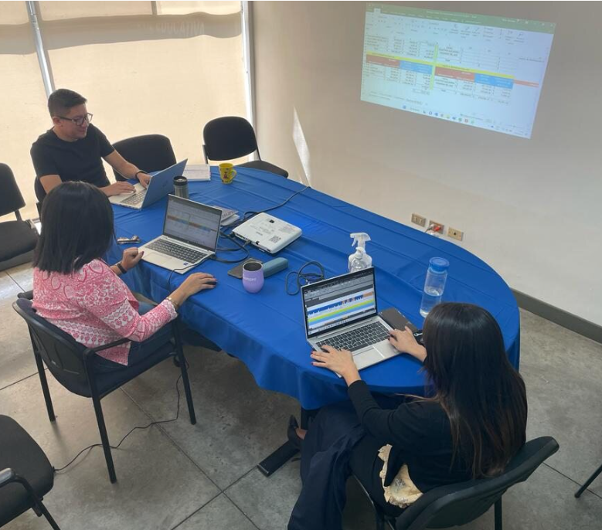
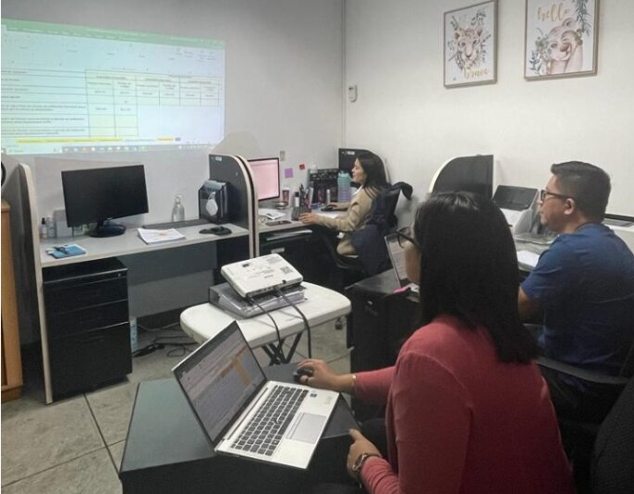
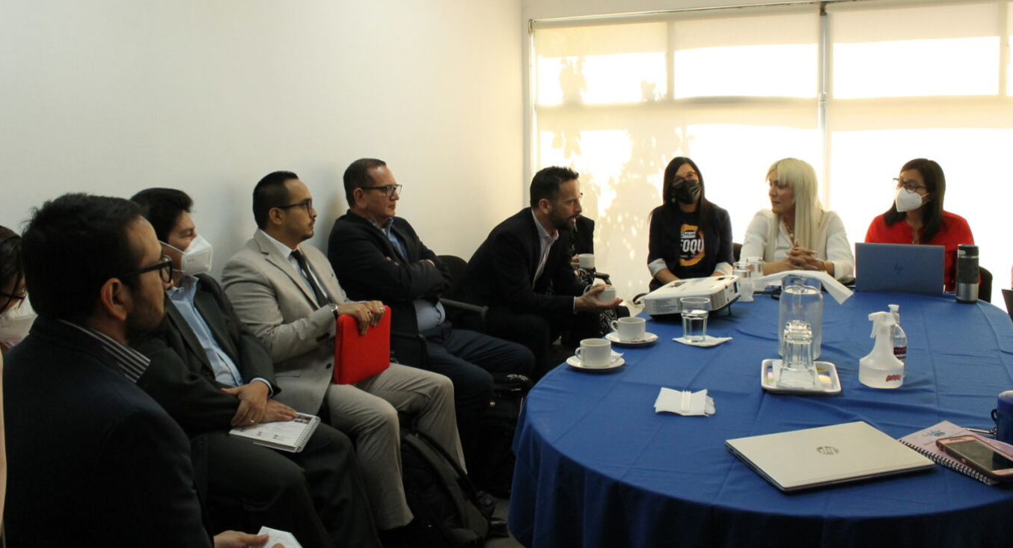
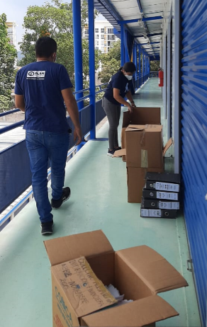
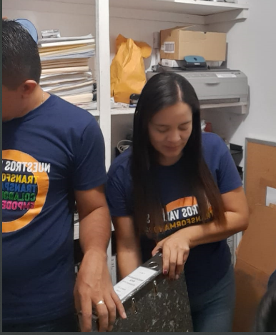
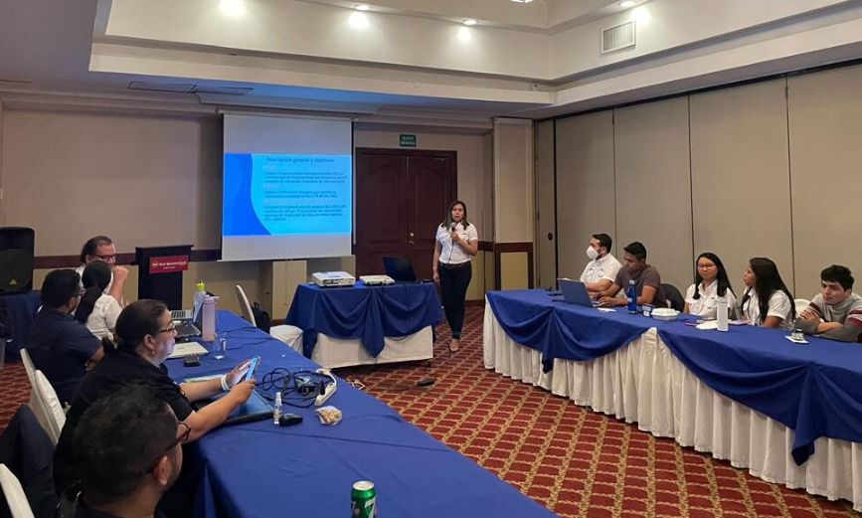
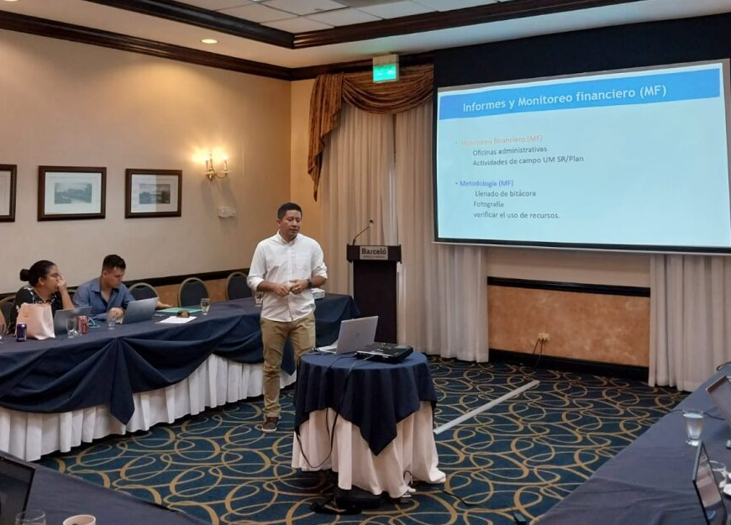
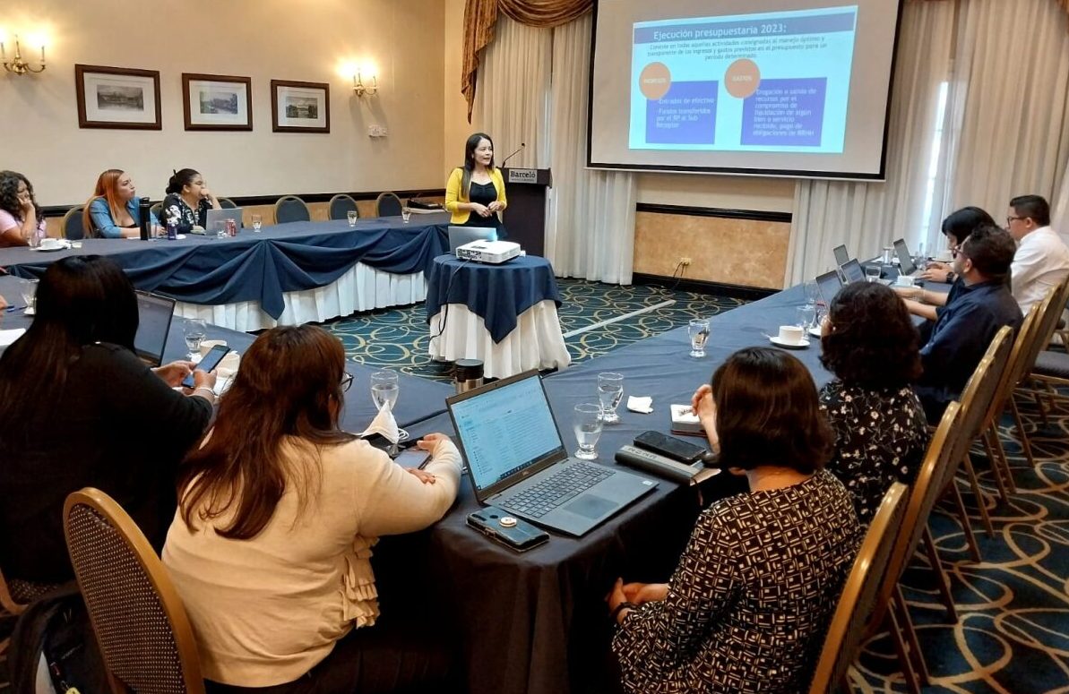
MEMORIA FOTOGRÁFICA
Elaboración de PUDR
Presentación de avances
al donante
Asegurar el Resguardo de documentos
Monitoreo Financiero
Talleres financieros impartidos a oficina FM y socios

Slide 30
¡Muchas Gracias!

